Slide 1
Algorithmen und Datenstrukturen
Prof. Dr. Ralf Möller
Universität zu Lübeck
Institut für Informationssysteme
Stefan Werner (Übungen)
sowie viele Tutoren

Slide 2
Wiederholung: Disjunkte Mengen (Union-Find)
C
F
A
H
B
E
G
I
D
Wir müssen von der
Zeichenkette ausgehend den zugordneten Knoten
in ~O(1) finden
procedure connected?(u, v, s):
return find(u, s) = find(v, s)
connected?(“A“, “E“, s) ⟶ ?
connected?(“A“, “H“, s) ⟶ ?
Einsicht:
Keine aufwendige
Suche nötig!

Slide 3
Danksagung
Einige der nachfolgenden Präsentationen wurden mit ausdrücklicher Erlaubnis des Autors und mit umfachreichen Änderungen und Ergänzungen übernommen aus:
„Effiziente Algorithmen und Datenstrukturen“ (Kapitel 2: Suchstrukturen) gehalten von Christian Scheideler an der TUM http://www14.in.tum.de/lehre/2008WS/ea/index.html.de
„Algorithmen und Datenstrukturen“
gehalten von Sven Groppe an der UzL

Slide 4
Wörterbuch-Datenstruktur
S: Menge von Elementen
Jedes Element e identifiziert über key(e)
Operationen:
insert(e, s): s := s ∪ {e} // Änderung nach außen sichtbar
delete(k, s): s:=s \ {e}, wobei e das Element ist mit key(e)=k // Änderung von s nach außen sichtbar
lookup(k, s): Falls es ein e ∈ S gibt mit key(e)=k, dann gib e aus, sonst gib ⊥ aus

Slide 5
Wörterbücher
Unterschied zur Menge:
Elemente (Einträge) bei Wörterbüchern als Attribut-Wert-Paare verstanden
Iteration über Elemente eines Wörterbuchs in
willkürlicher Reihenfolge ohne Angabe eines Bereichs
  Über alle Attribute
  Über alle Werte
  Über alle Attribut-Wert-Paare

Slide 6
Hashing (Streuung)
1
3
5
10
14
19
zeit- und speichereffiziente
Hashfunktion (Streuwertfunktion)
h: U ⟶ T mit |U|≥|T|
14
5
3
19
1
10
Hashtabelle T (T = Indexbereich)

Slide 7
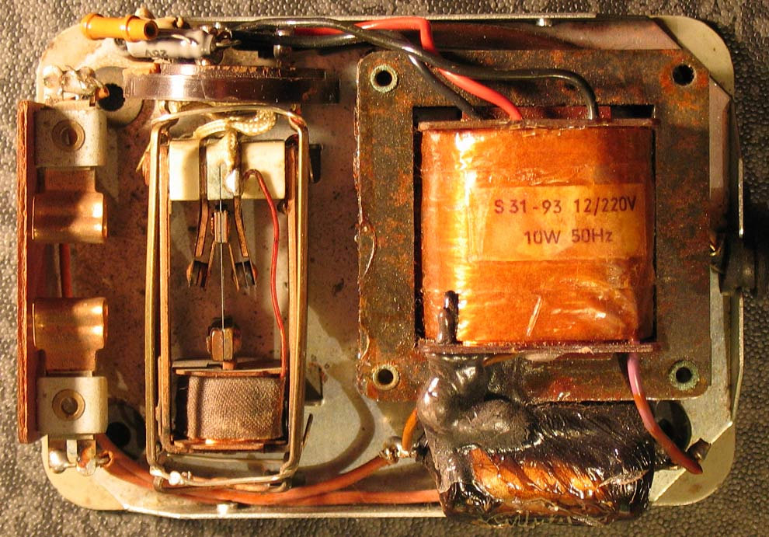
Motivation für den Namen Hashing
Zerhacker früher im Sprechfunk eingesetzt
(vor der Digitaltechnik)
Zerhacken der Sprache in kleine Segmente, die mit einem Ringmodulator in verschiedene Frequenzbereiche verteilt (oder: gestreut) wurden
Sprache für einen Zuhörer unverständlich

Slide 8
Hashing: Übliches Anwendungsszenario
Menge U der potentiellen Schlüssel u „groß“
Anzahl der Feldelemente length(T) „klein“
D.h.: |U| >> length(T), aber nur „wenige“ u ∈ U werden tatsächlich betrachtet
Werte u können „groß“ sein (viele Bits)
  Große Zahlen, Tupel mit vielen Komponenten, Bäume, ...
Werte u können „zerhackt“ werden, so dass evtl. nur Teile von u zur einfachen Bestimmung des Index für T betrachtet werden
  Z.B.: Nur einige Komponenten eines Tupel betrachtet
  Bäume nur bis zu best. Tiefe betrachtet
Sonst Abbildungsvorgang evtl. zu aufwendig

Slide 9
Hashing
1
3
5
10
14
19
Aufgabe der Hashfunktion:
Gute Streuung der Elemente in T
14
5
3
19
1
10
0
1
2
3
4
5
6
7
8
9
10
Hashtabelle T

Slide 10
Hashing (perfekte Streuung)
procedure insert(e, s):
T := ht(s)
T[h(key(e))] := e
procedure delete(k, s):
T := ht(s)
if key(T[h(k)])=k then T[h(k)] := ⊥
function lookup(k, s):
T := ht(s)
return T[h(k)]
s
ht(s)
14
5
3
19
1
10

Slide 11
Hashing (Streuung)
Einige Elemente
aus einer Menge U:
1
3
5
10
14
19
zeit- und speichereffiziente
Hashfunktion (Streuwertfunktion)
h: U ⟶ T mit |U|≥|T|
14
5
3
19
1
10
0
1
2
3
4
5
6
7
8
9
10
Hashtabelle T (T = Indexbereich)

Slide 12
Assoziation durch Hashing sowie Iteration
Elemente von U sind nicht notwendigerweise „nur“ Zahlen
Anwendung eines Schlüsselfunktion key: k=key(e)
Schlüssel selbst können auch Objekte sein
Zahlen in der
Box stellen
Schlüsselwerte
key(e) dar
1
3
5
10
14
19
14
5
3
19
1
10

Slide 13
insert(e, s) vs. insert(k, e, s)
k
1
3
5
10
14
19
e
“a“
“b“
“c“
“d“
“e“
“f“
14
5
3
19
1
10
“a“
“c“
“b“
“f“
“a“
“d“

Slide 14
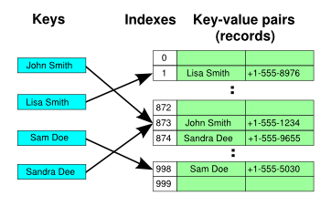
Praktische Anwendung von insert(k, e, s)

Slide 15
Hashfunktionen
Hashfunktionen müssen i.A. anwendungsspezifisch definiert werden (oft für Basisdatentypen Standardimplementierungen angeboten)
Hashwerte sollen möglichst gleichmäßg gestreut werden
(sonst Kollisionen vorprogrammiert)
Ein erstes Beispiel für U = Integer:
  function h(u)
  return u mod m
  wobei m=length(T)
Kann man hash auf komplexe Objekte über deren „Adresse“ durchführen?
Falls m keine Primzahl: Schlüssel seien alle Vielfache von 10 und Tabellengröße sei 100
→ Viele Kollisionen
Warum i.A. nicht?

Slide 16
Hashing zur Assoziation und zum Suchen
Analyse bei perfekter Streuung
insert: O(f(u, h)) mit f(u, h) = 1
für u∈Integer und h hinreichend einfach
delete: O(f(u, h)) dito
lookup: O(f(u, h)) dito
Problem: perfekte Streuung
Sogar ein Problem: gute Streuung
Fälle:
Statisches Wörterbuch: nur lookup
Dynamisches Wörterbuch: insert, delete und lookup

Slide 17
Hashfunktionen
Beim Erzeugen einer Hashtabelle kann man die initiale Größe angeben
Man möchte den Nutzer nicht zwingen, eine Primzahl zu verwenden
Andere Hashfunktion für U = Integer:
  function h(u)
  return (u mod p) mod m
  wobei p>m eine „interne“ Primzahl und m=length(T)
  nicht notwendigerweise prim

Slide 18
Hashing mit Verkettung¹ (Kollisionslisten)
1
3
5
10
14
19
Feld von Zeigern
10
1
3
5
19
Vereinfachte
Darstellung
14
unsortierte verkettete Listen
¹ Auch geschlossene Adressierung genannt.

Slide 19
Hashing mit Verkettung
T: Array [0..m-1] of List
List: Datenstruktur mit
Operationen:
insert, delete, lookup
procedure insert(e, s):
T := ht(s); insert(e, T[h(key(e))])
procedure delete(k, s):
T := ht(s); delete(k, T[h(k)])
function lookup(k, s):
T := ht(s)
return T[h(k)].lookup(k)
s
ht(s)
10
1
3
5
19
14

Slide 20
Analyse der Komplexität bei Verkettung
Sei α die durchschnittliche Länge der Listen, dann
  Θ(1+α) für
    erfolglose Suche und
    Einfügen (erfordert überprüfen, ob Element schon eingefügt ist)
  Θ(1+α) für erfolgreiche Suche
Kollisionslisten im Folgenden
nur durch das erste Element
direkt im Feld dargestellt
10
1
3
5
19
14
10
1
3

Slide 21
Dynamisches Wörterbuch
Problem: Hashtabelle kann zu groß oder zu klein sein (sollte nur um konstanten Faktor abweichen von der Anzahl der Elemente)
Lösung: Reallokation
Wähle neue geeignete Tabellengröße
Wähle neue Hashfunktion
Übertrage Elemente auf die neue Tabelle
  Jeweils mit Anwendung der (neuen) Hashfunktion
  In den folgenden Darstellung ist dieses nicht gezeigt!

Slide 22
Dynamische Hashtabelle
Vereinfachung!
(evtl. für Hashtabelle
schon ab n>m/2 nötig)
Tabellenverdopplung (n>m):
Tabellenhalbierung (n≤m/4):
Von
  Nächste Verdopplung: > n insert Ops
  Nächste Halbierung: > n/2 delete Ops
0
1
2
3
0
1
2
3
0
1
2
3
4
0
1
2
3

Slide 23
Dynamische Hashtabelle
reallocate
+
insert
φ(s)=0
0
1
2
3
φ(s)=2
0
1
2
3
4
0
1
2
3
4
5
φ(s)=4
0
1
2
3
4
5
6
φ(s)=6
0
1
2
3
4
5
6
7
φ(s)=8
0
1
2
3
4
5
6
7
reallocate
+
insert
φ(s)=0
0
1
2
3
4
5
6
7
8
φ(s)=2

Slide 24
Dynamische Hashtabelle
φ(s)=0
0
1
2
3
φ(s)=2
0
1
2
delete
+
reallocate
φ(s)=4
0
1
0
1
φ(s)=0
Generelle Formel für φ(s):
(w_{s}: Feldgröße von s, n_{s}: Anzahl Einträge)
φ(s) = 2|w_{s}/2 – n_{s}|

Slide 25
Dynamische Hashtabelle
Generelle Formel für φ(s):
(w_{s}: Feldgröße von s, n_{s}: Anzahl Einträge)
φ(s) = 2|w_{s}/2 – n_{s}|
Theorem:
Sei Δφ = φ(s´)-φ(s) für s ⟶ s´ . Für die amortisierten Laufzeiten gilt:
insert: t_{ins} + Δφ = O(1)
delete: t_{del} + Δφ = O(1)

Slide 26
Dynamische Hashtabelle
Problem: Tabellengröße m sollte prim sein
(für gute Verteilung der Schlüssel)
Wie finden wir Primzahlen?
Lösung:
Für jedes k gibt es Primzahl in [k³,(k+1)³]
Wähle Primzahlen m, so dass m ∈ [k³, (k+1)³]
Jede nichtprime Zahl in [k³,(k+1)³] muss Teiler < (k+1)³ haben
⟶ erlaubt effiziente Primzahlfindung

Slide 27
Offene Adressierung
Bei Kollision speichere das Element „woanders“ in der Hashtabelle
Vorteile gegenüber Verkettung
  Keine Verzeigerung
  Schneller, da Speicherallokation für Zeiger relativ langsam
Nachteile
  Langsamer bei Einfügungen
    Eventuell sind mehrere Versuche notwendig, bis ein freier Platz in der Hashtabelle gefunden worden ist
  Tabelle muss größer sein (maximaler Füllfaktor kleiner) als bei Verkettung, um konstante Komplexität bei den Basisoperationen zu erreichen

Slide 28
Offene Adressierung
Eine Sondierungssequenz ist eine Sequenz von Indizes in der Hashtabelle für die Suche nach einem Element
  h₀(x), h₁(x), ...
  Sollte jeden Tabelleneintrag genau einmal besuchen
  Sollte wiederholbar sein
    so dass wir wiederfinden können, was wir eingefügt haben
Hashfunktion
  h_{i}(x) = (h(x) + f(i)) mod m
  f(0) = 0 Position des 0-ten Versuches
  f(i) „Distanz des i-ten Versuches relativ zum 0-ten Versuch“

Slide 29
Lineares Sondieren
Linear probing:
f(i) ist eine lineare Funktion
von i, z.B. f(i) = i
0-ter Versuch
besetzt
1-ter Versuch
i-ter Versuchs-index
0-ter Versuchs-index
+ i
besetzt
2-ter Versuch
besetzt
besetzt
3-ter Versuch
besetzt
…
besetzt
h_{i}(x) = (h(x) + i) mod m
frei
Füge x hier ein
  Sondierungssequenz: +0, +1, +2, +3, +4, …
Fahre fort bis ein freier Platz gefunden ist
#fehlgeschlagene Versuche als eine Messgröße
der Performanz

Slide 30
Hashing with Linearer Sondierung (Linear Probing)
neu
1
3
5
10
14
19
Speichere Element e im ersten freien
Ort T[i], T[i+1], T[i+2],… mit i=h(key(e))
14
5
3
19
1
10

Slide 31
Hashing with Linearer Sondierung
T: Array [0..m-1] of Element // m>n
procedure insert(e, s)
T := ht(s); i := h(key(e))
while T[i]<>⊥ & key(T[i])<>key(e) do
i := (i+1) mod m
T[i] := e
function lookup(k, s):
i:=h(k); T:=ht(s)
while T[i]<>⊥ & key(T[i])<>k do
i:=(i+1) mod m
return T[i]

Slide 32
Hashing with Linearer Sondierung
Problem: Löschen von Elementen
Lösungen:
Verbiete Löschungen
Markiere Position als gelöscht mit speziellem Zeichen (ungleich ⊥)
Stelle die folgende Invariante sicher:
Für jedes e ∈ S mit idealer Position i=h(key(e)) und aktueller Position j gilt
T[i],T[i+1]…,T[j] sind besetzt

Slide 33
Beispiel für Lösch-Operation
14
5
3
19
1
⊥
ideale Pos.
delete(3)
14
5
3
19
1
⊥
14
5
⊥
19
1
⊥
14
5
19
⊥
1
⊥

Slide 34
Hashing with Linearer Sondierung
Procedure delete(k: Key)
i := h(k)
j := i
empty := false // Indicator für T[i]=⊥
while T[j]<>⊥ do
if h(key(T[j]))<=i & empty then
T[i] := T[j]
T[j] := ⊥
i := j // repariere Invariante ab T[i]
if key(T[j])=k then
T[j] := ⊥ // entferne Element mit Schlüssel k
i := j
empty := true
j := (j+1) mod m
Klappt nur, solange i>h(k). Wie sieht allg. Fall aus?

Slide 35
Nachteile der Linearen Sondierung
Sondierungssequenzen werden mit der Zeit länger
  Schlüssel tendieren zur Häufung in einem Teil der Tabelle
  Schlüssel, die in den Cluster gehasht werden, werden an das Ende des Clusters gespeichert (und vergrößern damit den Cluster)
  Seiteneffekt
    Andere Schlüssel sind auch betroffen, falls sie in die Nachbarschaft gehasht werden

Slide 36
Analyse der offenen Adressierung
Sei α=n/m mit n Anzahl eingefügter Elemente und m Größe der Hashtabelle
  α wird auch Füllfaktor der Hashtabelle genannt
Anzustreben ist α≤1
Unterscheide erfolglose und erfolgreiche Suche

Slide 37
Analyse der erfolglosen Suche
Behauptung: Im typischen Fall O(1/ (1-α))
Bei 50% Füllung ca. 2 Sondierungen nötig
Bei 90% Füllung ca. 10 Sondierungen nötig
Beweis: An der Tafel

Slide 38

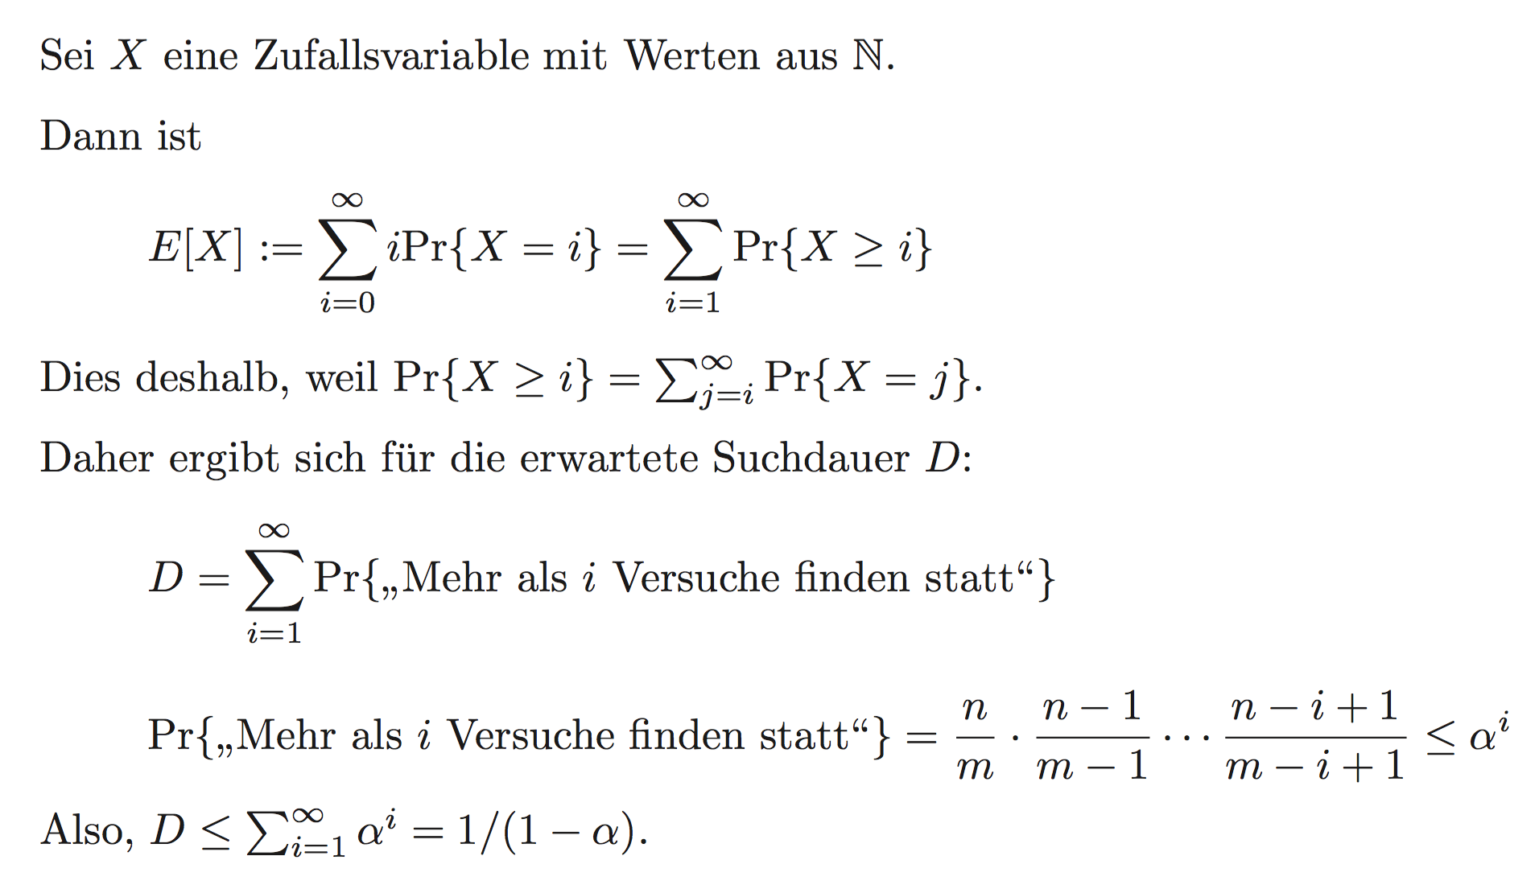
Beweis [AuD M. Hofmann LMU 06]

Slide 39
Analyse der erfolgreichen Suche
Behauptung: Im durchschnittlichen Fall O(1/α ln (1/(1-α)))
Bei 50% Füllung ca. 1,39 Sondierungen nötig
Bei 90% Füllung ca. 2,56 Sondierungen nötig
Beweis: An der Tafel

Slide 40
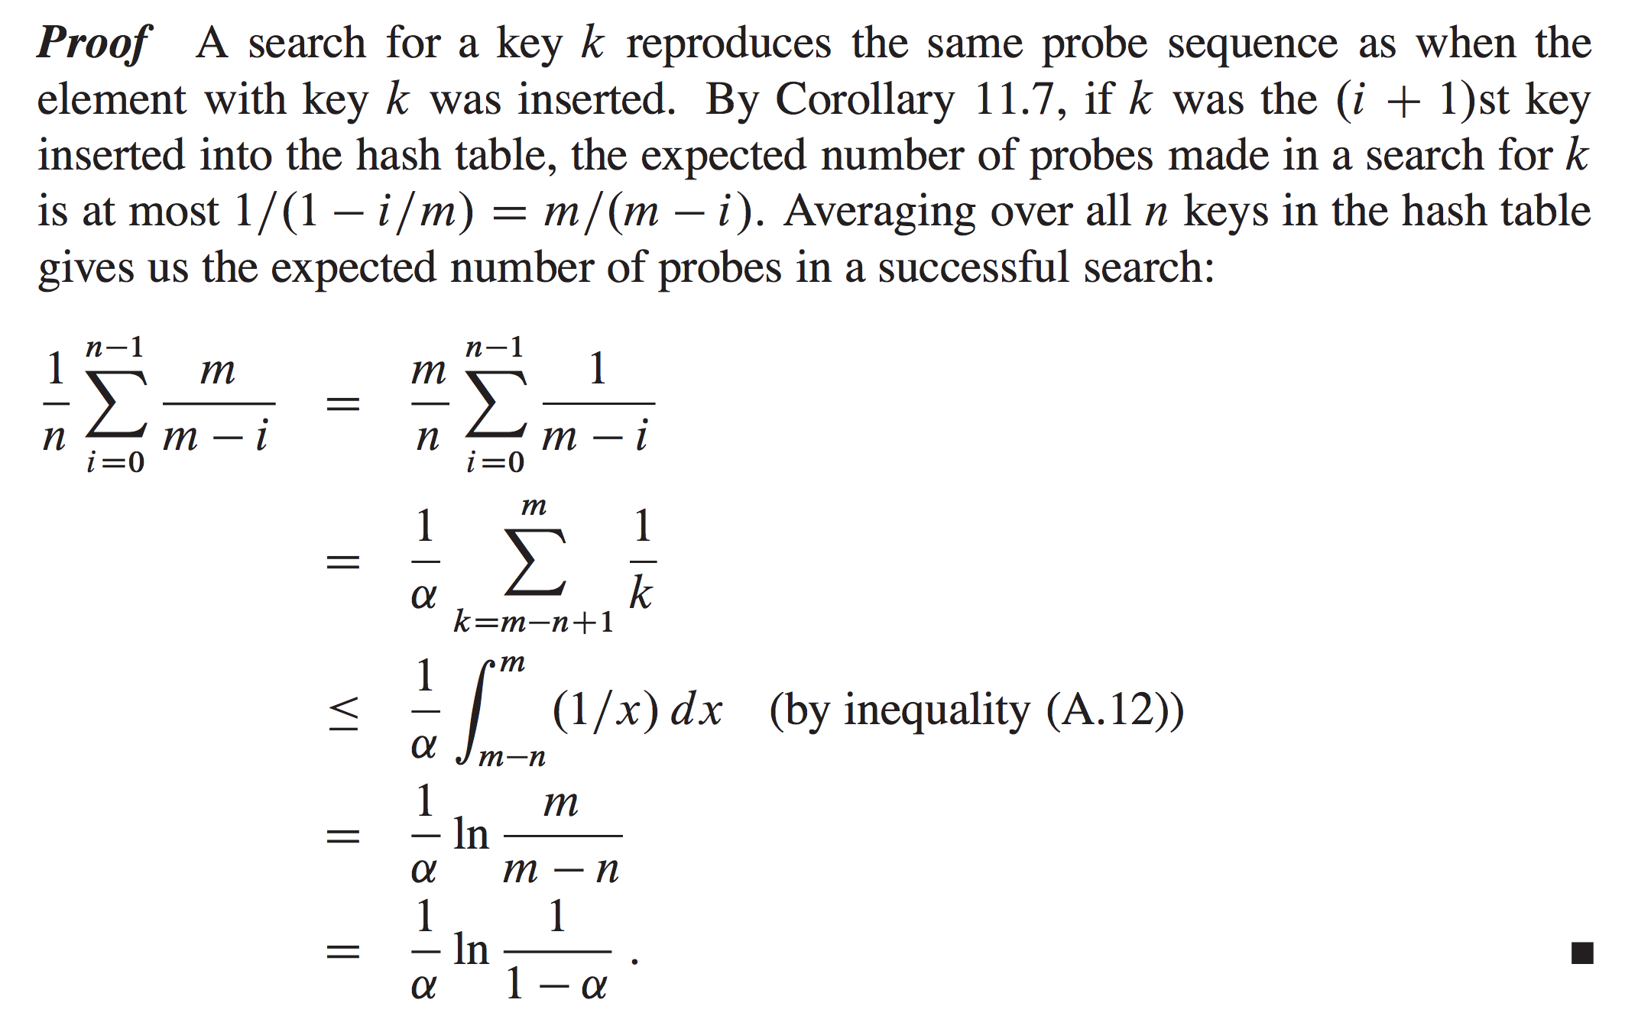
Beweis aus [CLRS]

Slide 41
Zufälliges Sondieren
Wähle den jeweils nächsten Feldindex nach einer (reproduzierbaren) Zufallsfolge
  Sehr rechenaufwendig
Für jeden Schlüssel k wähle genügend lange zufällige Versatzfolge f(i) und speichere Folge f(i) zur Verwendung bei erneutem Hash von k
  Sehr speicheraufwendig
  Man hat auch ein Bootstrap-Problem, da die Assoziation Key→Indexfolge mittels Hashing erfolgen wird

Slide 42
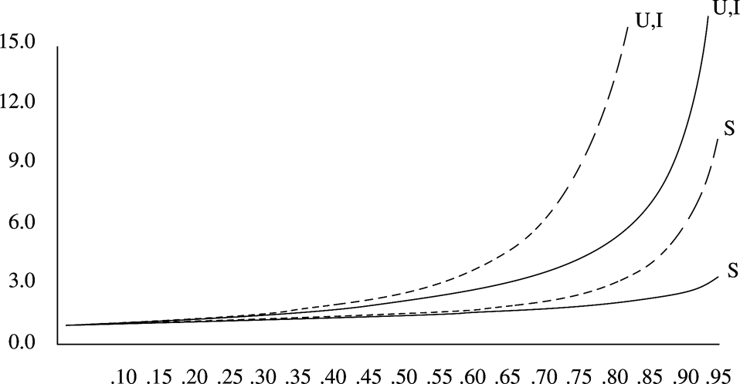
Vergleich mit zufälligem Sondieren
Lineares Sondieren
Zufälliges Sondieren
# Sondierungen
gut
schlecht
U – Erfolglose Suche
S – Erfolgreiche Suche
I – Einfügen
Füllfaktor α

Slide 43
Quadratisches Sondieren
Quadratisches Sondieren:
Vermeidet primäres Clustering
f(i) ist quadratisch in i z.B., f(i) = i²
  h_{i}(x) = (h(x) + i²) mod m
  Sondierungssequenz:
  +0, +1, +4, +9, +16, …
  Allgemeiner:
  f(i) = c₁∙i + c₂∙i²
0-ter Versuch
1-ter Versuch
besetzt
besetzt
2-ter Versuch
besetzt
3-ter Versuch
…
besetzt
Fahre fort bis ein freier Platz gefunden ist
#fehlgeschlagene Versuche ist eine Meßgröße für Performanz

Slide 44
Löschen von Einträgen bei offener Adressierung
Direktes Löschen unterbricht Sondierungskette
Mögliche Lösung:
  Spezieller Eintrag “gelöscht“. Kann zwar wieder belegt werden, unterbricht aber Sondierungsketten nicht. Nachteil bei vielen Löschungen:
  Lange Sondierungszeiten
  Umorganisieren. Kompliziert, sowie hoher Aufwand

Slide 45
Analyse Quadratisches Sondieren
Schwierig
Theorem
  Wenn die Tabellengröße eine Primzahl ist und der Füllfaktor höchstens ½ ist, dann findet Quadratisches Sondieren immer einen freien Platz
  Ansonsten kann es sein, dass Quadratisches Sondieren keinen freien Platz findet, obwohl vorhanden
Damit α_{max} ≤ ½ für quadratisches Sondieren

Slide 46
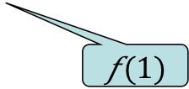
Doppel-Hashing
Benutze eine zweite Hashfunktion für alle Versuche außer dem ersten f(i) = i ∙ h‘(x)
Gute Wahl von h‘?
  Sollte niemals 0 ergeben
  h‘ (x) = p – (x mod p) mit p Primzahl < m
Beispiel für m=10.
  h₀(49) = (h(49) + f(0)) mod 10 = 9
  h₁(49) = (h(49) + 1 ∙ (7 – 49 mod 7)) mod 10 = 6 für p=7
$$f(1)$$

Slide 47
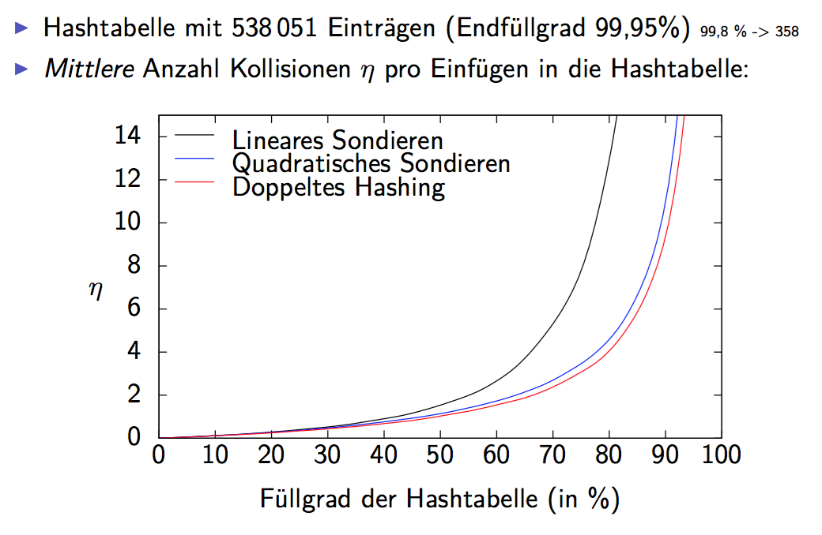
Praktische Effizienz von doppeltem Hashing
© Joost-Pieter Katoen RWTH Aachen

Slide 48
Analyse Hashing
Messreihen zeigen, dass Doppel-Hashing fast genauso gut ist wie zufälliges Sondieren
Zweite Hashfunktion benötigt zusätzliche Zeit zum Berechnen
Doppeltes Hashing ist langsamer als Überlaufketten und lineares Sondieren bei dünn besetzten Tabellen, jedoch wesentlich schneller als lineares Sondieren, wenn der Füllgrad der Tabelle zunimmt
Generell: Hashing ist bedeutend schneller ist in Bäumen
  Aber: Keine Bereichsanfragen

Slide 49
Zusammenfassung: Hashing
Basisoperation (Suchen, Einfügen, Löschen) in O(1)
Güte des Hashverfahrens beeinflusst durch
  Hashfunktion
  Verfahren zur Kollisionsbehandlung
    Verkettung
    Offene Adressierung
      Lineares/Quadratisches Sondieren, Doppel-Hashing
  Füllfaktor
    Dynamisches Wachsen

Slide 50

Wörterbücher
Statisches Hashing: nur lookup

Slide 51
Statisches Wörterbuch
Ziel: perfekte Hashtabelle
1
3
5
10
14
19
14
5
3
19
1
10

Slide 52
Statisches Wörterbuch (FKS-Hashing)
1
3
5
10
14
19
h
Größe m
i
j
h_{i}
h_{j}
Größe m_{i}
Größe m_{j}
10
5
14
19
1
Keine Kollisionen in Subtabellen
Michael Fredman, János Komlós, Endre Szemerédi, Storing a Sparse Table with O(1) Worst Case Access Time, Journal of the ACM, Volume 31, Issue 3, 1984

Slide 53
Statisches Wörterbuch
1
3
5
10
14
19
Tabellengröße: m=αn
T₁
s_{i}
s_{j}
s_{i} = m₀+m₁+…+m_{i-1}: Offsets für T₂
T₂
10
5
….
14
19
1

Slide 54
Statisches Wörterbuch
Theorem: Für jede Menge von n Schlüsseln gibt es eine perfekte Hashfunktion der Größe Θ(n), die in erwarteter Zeit Θ(n) konstruiert werden kann.
Sind perfekte Hashfunktionen auch dynamisch konstruierbar??

Slide 55
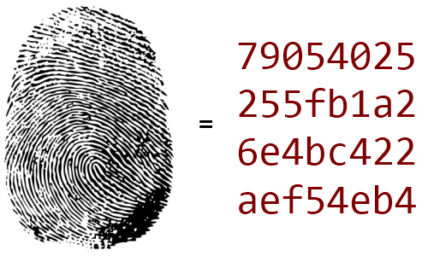
Perfektes Hashing zur Identifikation

Slide 56
Hashing: Prüfsummen und Verschlüsselung
Bei Prüfsummen verwendet man Hashwerte, um Übertragungsfehler zu erkennen
  Bei guter Hashfunktion sind Kollisionen selten,
  Änderung weniger Bits einer Nachricht (Übertragungsfehler) sollte mögl. anderen Hashwert zur Folge haben
In der Kryptologie werden spezielle kryptologische Hashfunktionen verwendet, bei denen zusätzlich gefordert wird, dass es praktisch unmöglich ist, Kollisionen absichtlich zu finden (→ SHAx, MD5)
  Inverse Funktion h⁻¹: T ⟶ U „schwer“ zu berechnen
  Ausprobieren über x=h(h⁻¹ (x)) ist „aufwendig“ da |U| „groß“

Slide 57
Vermeidung schwieriger Eingaben
Annahme: Pro Typ nur eine Hash-Funktion verwendet
Wenn man Eingaben, die per Hashing verarbeitet werden, geschickt wählt, kann man Kollisionen durch geschickte Wahl der Eingaben provozieren
(ohne gleiche Eingaben zu machen)
Problem: Performanz sinkt (wird u.U. linear)
  „Denial-of-Service“-Angriff möglich
Lösung: Wähle Hashfunktion zufällig aus Menge von Hashfunktionen, die unabhängig von Schlüsseln sind
  → Universelles Hashing

Slide 58
Universelles Hashing: Verwendung
Auswahl der Hash-Funktion möglich, wenn Hashing für einen temporär aufgebauten Index verwendet wird,
  Auswahl aus Menge von Hashfunktionen H möglich
Bei langlaufenden Serveranwendungen kann Hash-Funktion beim Vergrößern oder Verkleinern einer Hashtabelle geändert werden (Rehash)
Weiterhin kann die Zugriffszeit gemessen werden und ggf. ein spontanes Rehash mit einer anderen Hash-Funktion eingeleitet werden (also latente Gefahr eines DOS-Angriffs abgemildert)

Slide 59
Universelles Hashing¹
© Michael Bergau, Vorlesung Programmierung II
Eine Menge von Hashfunktionen H heißt universell, wenn für beliebige Schlüssel x, y ∈ U mit x ≠ y gilt:
Also: Wenn eine Hashfunktion h aus H zufällig gewählt
wird, ist die relative Häufigkeit von Kollisionen
kleiner als 1/m, wobei m die Größe der Hashtabelle ist
¹ Manchmal auch universales Hashing genannt: Für alle
Schlüsselsequenzen geeignet, also universal einsetzbar

Slide 60
Universelles Hashing
© Michael Bergau, Vorlesung Programmierung II
Wir wählen eine Primzahl p, so dass jeder Schlüssel k kleiner als p ist.
Da das Universum erheblich größer als die Tabelle T sein soll, muss gelten:
Für jedes Paar (a,b) von Zahlen mit a ∈ Z_{p}* und b ∈ Z_{p} definieren wir wie
folgt eine Hash-Funktion:
h_{3,4}(8) =
Beispiel: p = 17 m = 6
5

Slide 61
© Michael Bergau, Vorlesung Programmierung II
Universelles Hashing
Beh:
Die Klasse
von Hash-Funktionen ist universell.
Beweis:
Wir betrachten zwei beliebige, verschiedene Schlüssel k_{i} und k_{j} aus Z_{p}
und eine gegebene Hash-Funktion h_{a,b} ∈ H_{p,m}:
Zunächst stellen wir fest, dass r ≠ s ist, da
a ≠ 0, (k_{i} – k_{j}) ≠ 0 und
p eine Primzahl ist.
Es gibt also modulo p keine Kollisionen.

Slide 62
© Michael Bergau, Vorlesung Programmierung II
Universelles Hashing
Darüber hinaus liefert jedes der möglichen p(p-1) Paare (a,b) mit a ≠ 0 ein
anderes Paar (r,s) von Resultaten modulo p:
Es gibt also eine Eins-zu-eins-Beziehung (Bijektion) zwischen den p(p-1)
Paaren (a,b) mit a ≠ 0 und den Paaren (r,s) mit r ≠ s.
Wenn wir also für ein beliebiges vorgegebenes Paar k_{i} und k_{j} zufällig ein
Paar (a,b) (eine Hash-Funktion) wählen, so ist das Resultatpaar (r,s) wieder ein „zufälliges“ Paar von Zahlen modulo p.
Die relative Häufigkeit, dass verschiedene Schlüssel k_{i} und k_{j} kollidieren,
ist gleich der relativen Häufigkeit, dass r ≡ s mod m ist, wenn r und s zu-
fällig modulo p gewählt werden.

Slide 63
© Michael Bergau, Vorlesung Programmierung II
Universelles Hashing
Wie viele Zahlen s kleiner als p mit s ≠ r und s ≡ r mod m gibt es für eine
beliebige vorgegebene Zahl r < p.
Die relative Häufigkeit, dass s mit r modulo m kollidiert, ist höchstens
Daher gilt für jedes beliebige Paar k_{i}, k_{j} ∈ Z_{p}, dass die relative Häufigkeit
einer Kollision, d.h. h(k_{i}) = h(k_{j}) kleiner oder gleich 1/m ist

Slide 64
Zusammenfassung: Hashing
Basisoperation (Suchen, Einfügen, Löschen) in O(1)
Güte des Hashverfahrens beeinflusst durch
  Hashfunktion
  Verfahren zur Kollisionsbehandlung
    Verkettung
    Offene Adressierung
      Lineares/Quadratisches Sondieren, Doppel-Hashing
  Füllfaktor
    Dynamisches Wachsen
Statistisches vs. Dynamisches Hashen
Universelles Hashing

